Slide 1
Etude diagnostique des dents incluses
27/02/2027
Dr Bentaleb

Slide 2
Introduction
L’éruption dentaire est le phénomène qui permet la mise en place des dents sur l’arcade selon une chronologie assez régulière.
Ce phénomène peut être influencé par plusieurs facteurs d’ordre local ou général, faisant apparaître des anomalies d’éruption parmi lesquelles l’inclusion dentaire qui, par sa fréquence et les accidents qu’elle entraîne, constitue un chapitre importante en ODF.
Actuellement, plusieurs moyens d’investigations sont à la disposition du praticien orthodontiste et dont l’objectif est de bien connaître l’anomalie et de la traiter.

Slide 3
définitions
Une dent retenue est incluse si le follicule péricoronaire n’est pas en communication avec la cavité buccale .
Une dent retenue est enclavée si l’enveloppe folliculaire est ouverte partiellement ou totalement dans la cavité buccale.

Slide 4
Etiopathogénie
Causes générales
Bien que les causes locales soient le plus souvent à l’origine d’inclusion dentaire, les facteurs héréditaires, notamment, peuvent jouer un rôle prédisposant dans l’existence de certaines inclusions tout en étant très étroitement liés aux effets du milieu environnant.

Slide 5
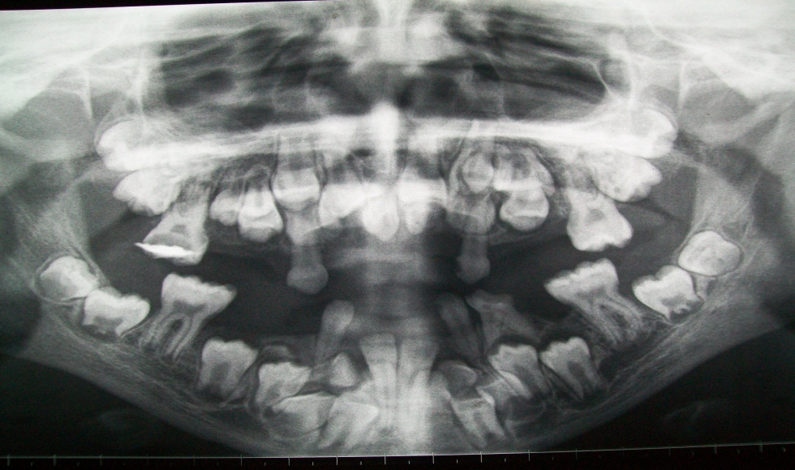
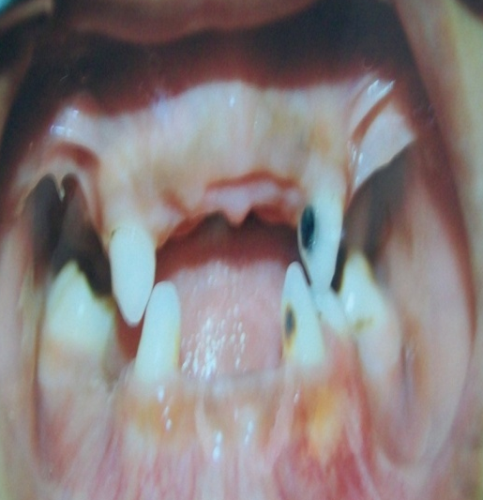
Etiopathogénie
Causes générales
Facteurs héréditaires et congénitaux :
Les cas d’inclusions multiples peuvent être une manifestation de certaines déficiences congénitales .

Slide 6
Etiopathogénie
Causes générales
Facteurs endocriniens, vitaminiques et nutritionnels et maladies infectieuses
- Hypothyroidisme
- Hypoparathyroidisme
- Carence en vitamines A et D
- Syphilis
- Tuberculose

Slide 7
Etiopathogénie
Facteurs phylogénétiques
L’augmentation de la dysharmonie dentomaxillaire par réduction de l’espace disponible sans diminution des dimensions du matériel dentaire favorise les troubles éruptifs.

Slide 8
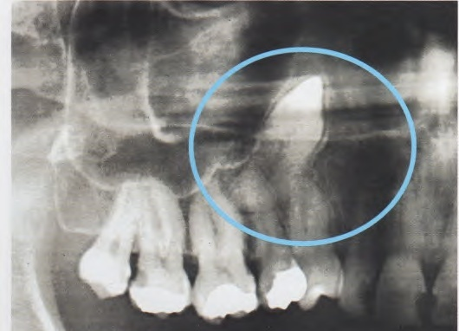
Etiopathogénie
Causes locales
Certaines causes locales dépendent du germe lui-même :
Dystopies dentaires : ce sont des malpositions ou des mauvaises orientations primitives ou secondaires à un choc traumatique des germes .

Slide 9
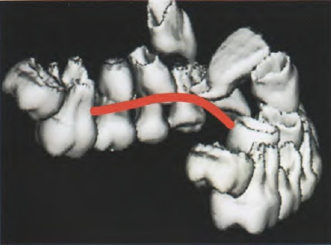
Etiopathogénie
Causes locales
Certaines causes locales dépendent du germe lui-même :
Dysmorphies : elles peuvent être isolées sous forme de malformations dentaires coronaires ou radiculaires ou d’anomalies de taille.

Slide 10
Etiopathogénie
Causes locales
Certaines causes locales dépendent du germe lui-même :
Anomalie d’éruption : l’absence d’éruption peut être d’origine embryologique par insertion anormale du gubernaculum sur le sac péricoronaire; la racine et la couronne terminent leur développement sans que le chemin d’éruption ne se trace.

Slide 11
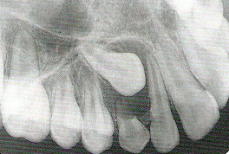
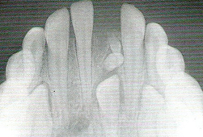
Etiopathogénie
Causes locales
D’autres sont liées à l’environnement du germe :
Obstruction du chemin d’éruption :
- Par obstacle osseux lié à une avulsion précoce de la dent temporaire entraînant une cicatrisation des tissus constituant un obstacle à la mise en place de la dent sur l’arcade.

Slide 12
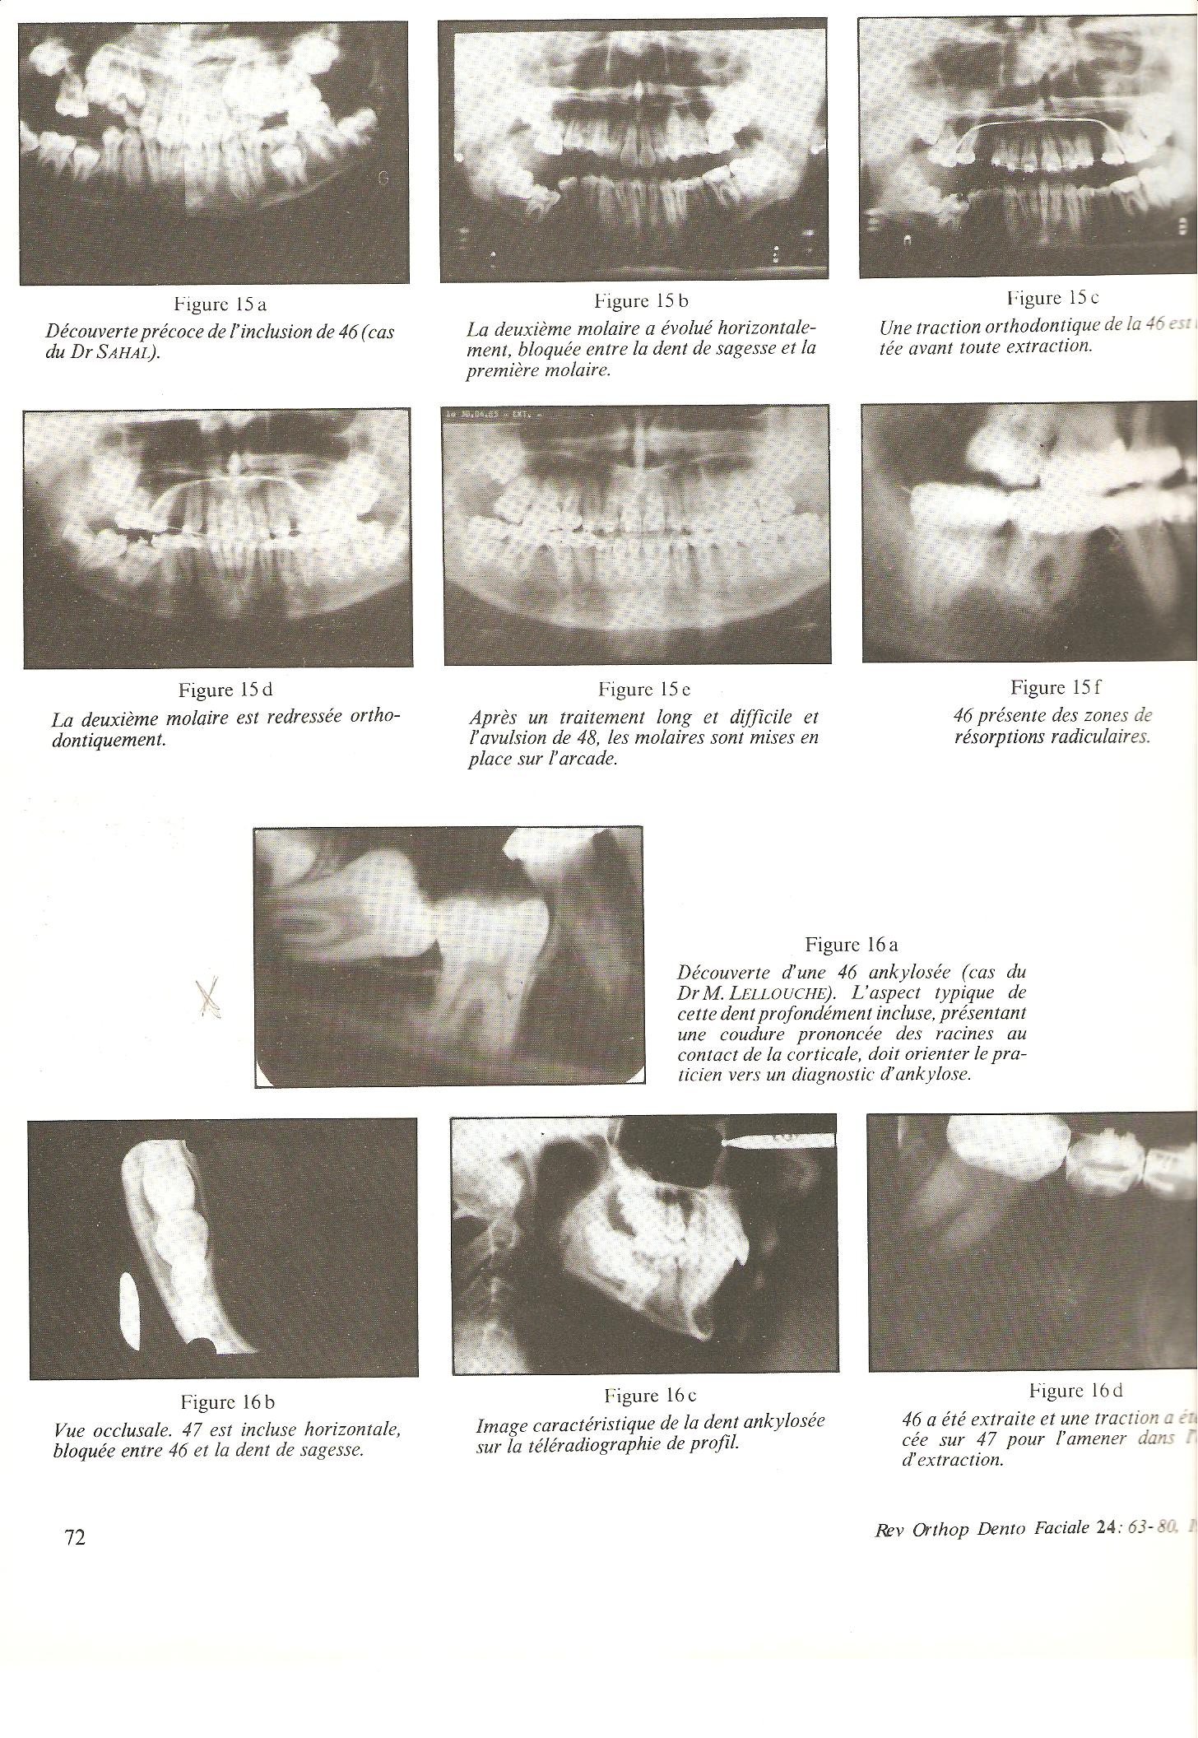
Etiopathogénie
Causes locales
D’autres sont liées à l’environnement du germe :
Traumatismes .
Ankylose : phénomène mal connu, se traduit par une disparition plus ou moins complète du ligament dentaire

Slide 13
Etiopathogénie
Causes locales
L’insuffisance de volume disponible sur l’arcade :
peut découler d’une étiologie primaire squelettique ou dentaire ou secondaire par dérive mésiale spontanée .

Slide 14
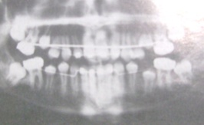
Etiopathogénie
Causes locales
Des facteurs iatrogènes au cours des thérapeutiques orthodontiques :
peuvent prendre une part active en modifiant une direction d’éruption ou en effectuant un blocage mécanique.

Slide 15
Diagnostic
  Interrogatoire :
L’interrogatoire va permettre de recueillir d’éventuelles
prédispositions familiales aux inclusions ou d’autres facteurs
héréditaires tels que les agénésies.
des antécédents traumatiques dans cette région.
L’anamnèse médicale doit cerner les antécédents
pathologiques et dentaires ainsi que d’éventuelles contre
indications à un traitement chirurgico-orthodontique.

Slide 16
Diagnostic
  Examen clinique :
L’examen clinique permet un dépistage de l’anomalie.
Examen exobuccal
Les signes exobuccaux de l’inclusion sont rares et relativement
discrets.

Slide 17
Diagnostic
  Examen clinique :
Examen endobuccal
La symptomatologie peut parfois être discrète et nécessite un examen rigoureux et une grande attention aux signes prémonitoires des inclusions.
l’anomalie est souvent détectée précocement par des parents inquiets de ne pas voir « sortir la dent »

Slide 18
Rétention des canines :
Contrairement au bloc incisif, la rétention canine se découvre souvent tardivement et fortuitement.

Slide 19
Au niveau de la région alvéolaire :
Possibilité chez l’adulte d’algies liées à la lyse des dents voisines avec atteinte pulpaire ou d’accidents infectieux type péricoronarite.

Slide 20
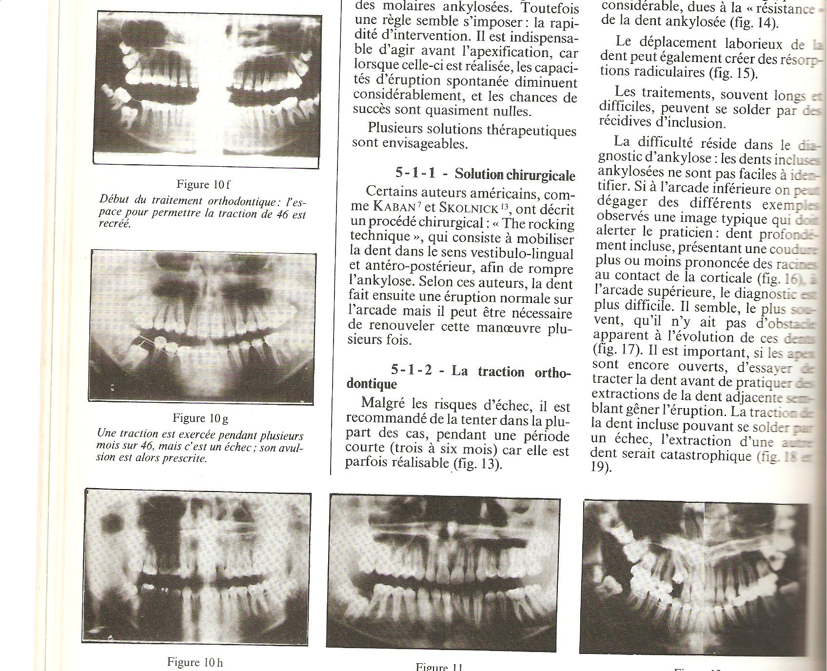
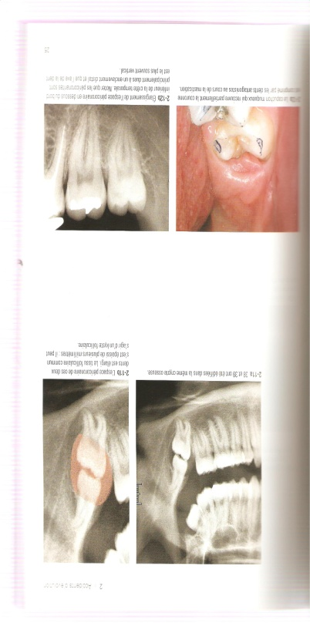
Rétention de molaires :
Les rétentions résultent très souvent d’obstacles mécaniques .

Slide 21
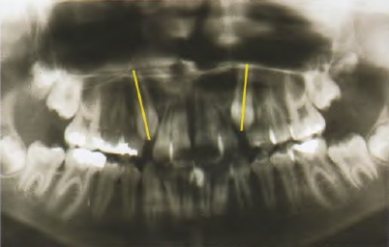
Diagnostic
  Examens radiologiques:
Actuellement, les moyens d'investigation mis à notre disposition peuvent répondre à toutes nos interrogations dans le cadre des dents incluses. Les clichés classiques répondent dans la grande majorité des situations à notre attente.
L’examen panoramique :
Cette radio présente l’avantage d’assurer un examen général des dents, des mâchoires et des structures osseuses environnantes.

Slide 22
nous obtenons des indications
- sur la position de la dent: profondeur de l'inclusion (basse ou haute),
- sur l'orientation générale de la dent
- sur ses rapports avec les dents voisines

Slide 23
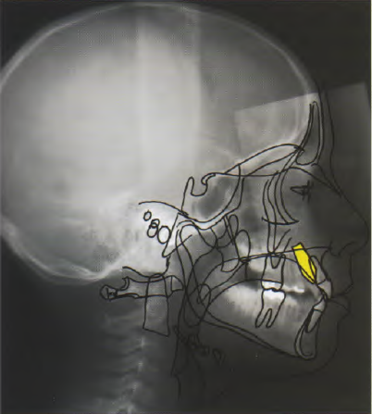
La téléradiographie de profil :

Slide 24
5-Diagnostic+
5.3- L’examen radiologique :
5.3.1– les examens radiographiques à la dispoisition de l’orthodontiste
      Le cliché rétroalvéolaire
Les atouts du cliché rétroalvéolaire sont de préciser :
La forme et l’anatomie de la dent incluse (volume, dysplasie, fermeture apicale, coudure radiculaire)
Les rapports de voisinage (résorptions radiculaires :

Slide 25
5-Diagnostic+
5.3- L’examen radiologique :
5.3.1– les examens radiographiques à la dispoisition de l’orthodontiste
      Le cliché rétroalvéolaire
Les incidences rétro-alvéolaires sont réalisés selon la technique de la bissectrice, c’est la « méthode de Dieck », ou encore mieux selon la méthode du « long cône de Fitzgerald ».
Technique du long cône de Fitzgerald :
Le film est utilisé avec un porte-film angulateur afin d'obtenir un parallélisme dent-film. L’augmentation de la distance foyer-film par l’utilisation de long cône rend les rayons parallèles en arrivant sur l’objet

Slide 26
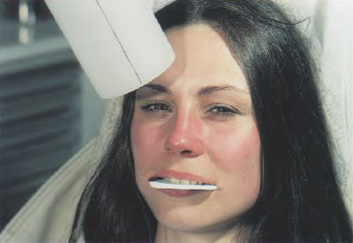
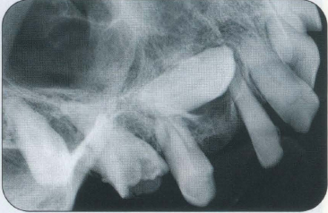
5-Diagnostic+
5.3- L’examen radiologique :
5.3.2– les examens radiographiques complémentaires :
      Les clichés occlusaux
La méthode dysocclusale,
Au maxillaire :
L’incidence dysocclusale latérale de Pasquet et Tridon (droite ou gauche) : le rayon toujours oblique est latéralisé à hauteur du rebord orbitaire inférieur.

Slide 27
5-Diagnostic+
5.3- L’examen radiologique :
5.3.2– les examens radiographiques complémentaires :
      Les clichés occlusaux
Ce sont des radiographies intrabuccales où le film dentaire (5,5 x 7 cm) est placé sur l’arcade dentaire étudiée, parallèlement au plan occlusal.

Slide 28
5-Diagnostic+
5.3- L’examen radiologique :
5.3.2– les examens radiographiques complémentaires :
      Les clichés occlusaux
La méthode ortho-occlusale de SIMPSON
le rayon incident est perpendiculaire au plan du film.
Au maxillaire le rayonnement entre au sommet du front, traversant le vertex, l’encéphale et la base du crâne.
A la mandibule, la tête du patient étant défléchie, le rayon directeur ascendant est perpendiculaire au plan du film. Il pénètre 3cm en arrière au niveau de la symphyse mentonnière.

Slide 29
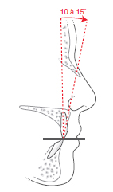
5-Diagnostic+
5.3- L’examen radiologique :
5.3.2– les examens radiographiques complémentaires :
      Les clichés occlusaux
La méthode de SIMPSON modifiée,
avec un rayon directeur plus antérieur qui pénètre dans la glabelle, donne de meilleurs résultats. elle évite la superposition de toute la partie antérieure de la base du crâne.

Slide 30
Les clichés rétroalvéolaires :
Le cliché rétroalvéolaire permet de préciser:
* la forme et l’anatomie de la dent incluse
* l’existence d’une ankylose

Slide 31
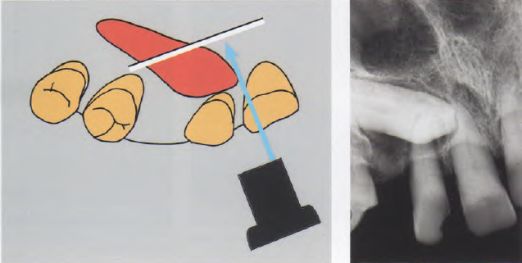
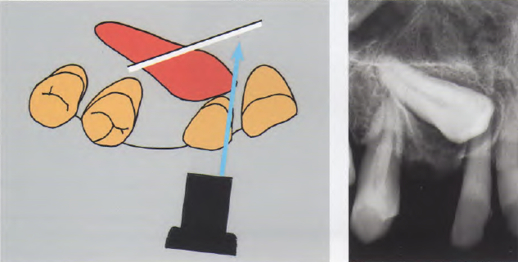
Règle de Clark
Lorsque 3 objets sont alignés dans l'axe du rayon principal.

Slide 32
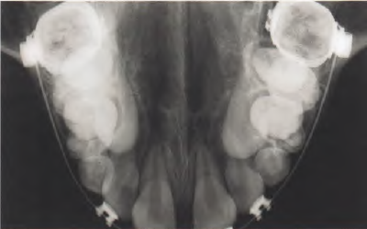
Les clichés occlusaux :
Ce sont des radiographies intrabuccales où le film dentaire (5,5 x 7 cm) est placé sur l’arcade dentaire, parallèlement au plan occlusal.

Slide 33
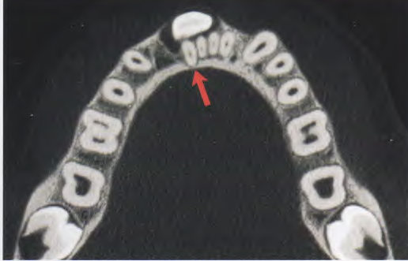
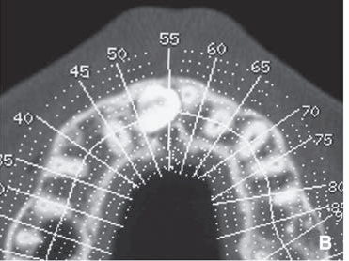
Tomographie – scanner – cône beam :
Grâce aux logiciels modernes de reconstruction.

Slide 34
5-Diagnostic+
5.4- L’examen des moulages :
L’étude des moulages, arcades séparées, nous informe sur la forme de l’arcade, sa largeur, sa longueur et permet de mesurer la place disponible et d’évaluer la DDM.

Slide 35
Diagnostic différentiel:
 Par opposition au diagnostic positif, il convient de différencier :
• l’agénésie
• les dents retenues enclavées
• un retard d’évolution
• une avulsion iatrogène

Slide 36
conclusion
L’inclusion dentaire constitue le plus souvent une anomalie surajoutée à un contexte de dysmorphose ou de malocclusion globale. Une connaissance plus affinée des mécanismes éruptifs avec une analyse précoce clinique et radiologique peut elle autoriser à poser préventivement l’indication de gestes thérapeutiques simples.

Slide 37
Bibliographie
Chambas. C : Désinclusion et mise en place des dents retenues
EMC 23.492.A10 1997
Delsol.L : Canines et incisives maxillaires incluses. Diagnostic et thérapeutique
EMC 23.492.A11 2006
Favre De Thierrens. C : inclusion dentaire EMC 22.032.A16 2003
Korbendau.J M : Le traitement orthodontique et chirurgical des dents
Patti. A incluses Quintessence international 2006
Korbendau.J M : L’extraction de la dent de sagesse
X.Korbendau Quintessence international 2001
Kornhauser : traitement de canines incluses par une force palato-occlusale
Ngan AJO V3 N1 janvier 1997

Slide 38
Sinha : traitement de canines maxillaires incluses avec un ancrage
Nanda mandibulaire AJO V5 N3 sept 1999
Z.Ismaili-K.Ennibi Actualités odonto stomatologiques –les techniques de
dégagement des canines retenues - n°233-MARS 2006
Flaggada : traitement des dents incluses www.orthodontie-fr.com 2007
Aquate : dégagement chirurgical d’une canine incluse et collage d’une attache orthodontique www.dentalspace.com 2003
Incisives incluses www.dentalspace.com 2007

